Slide 1
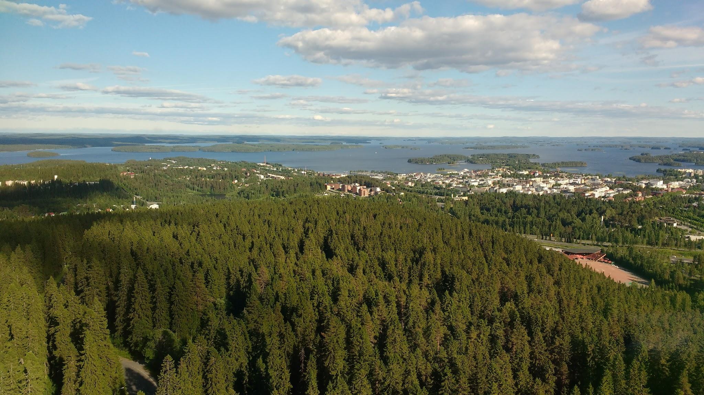
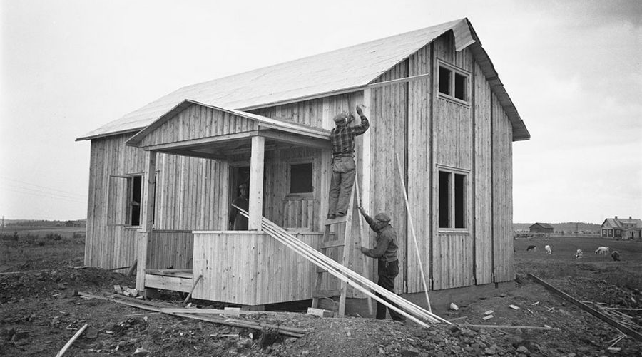
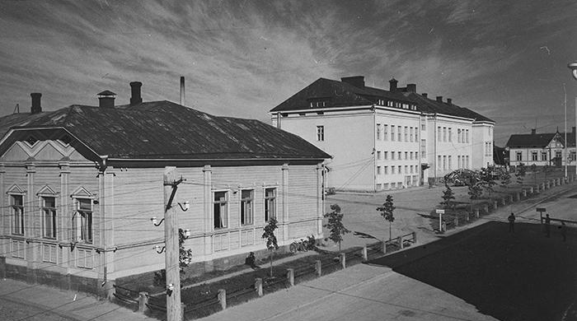
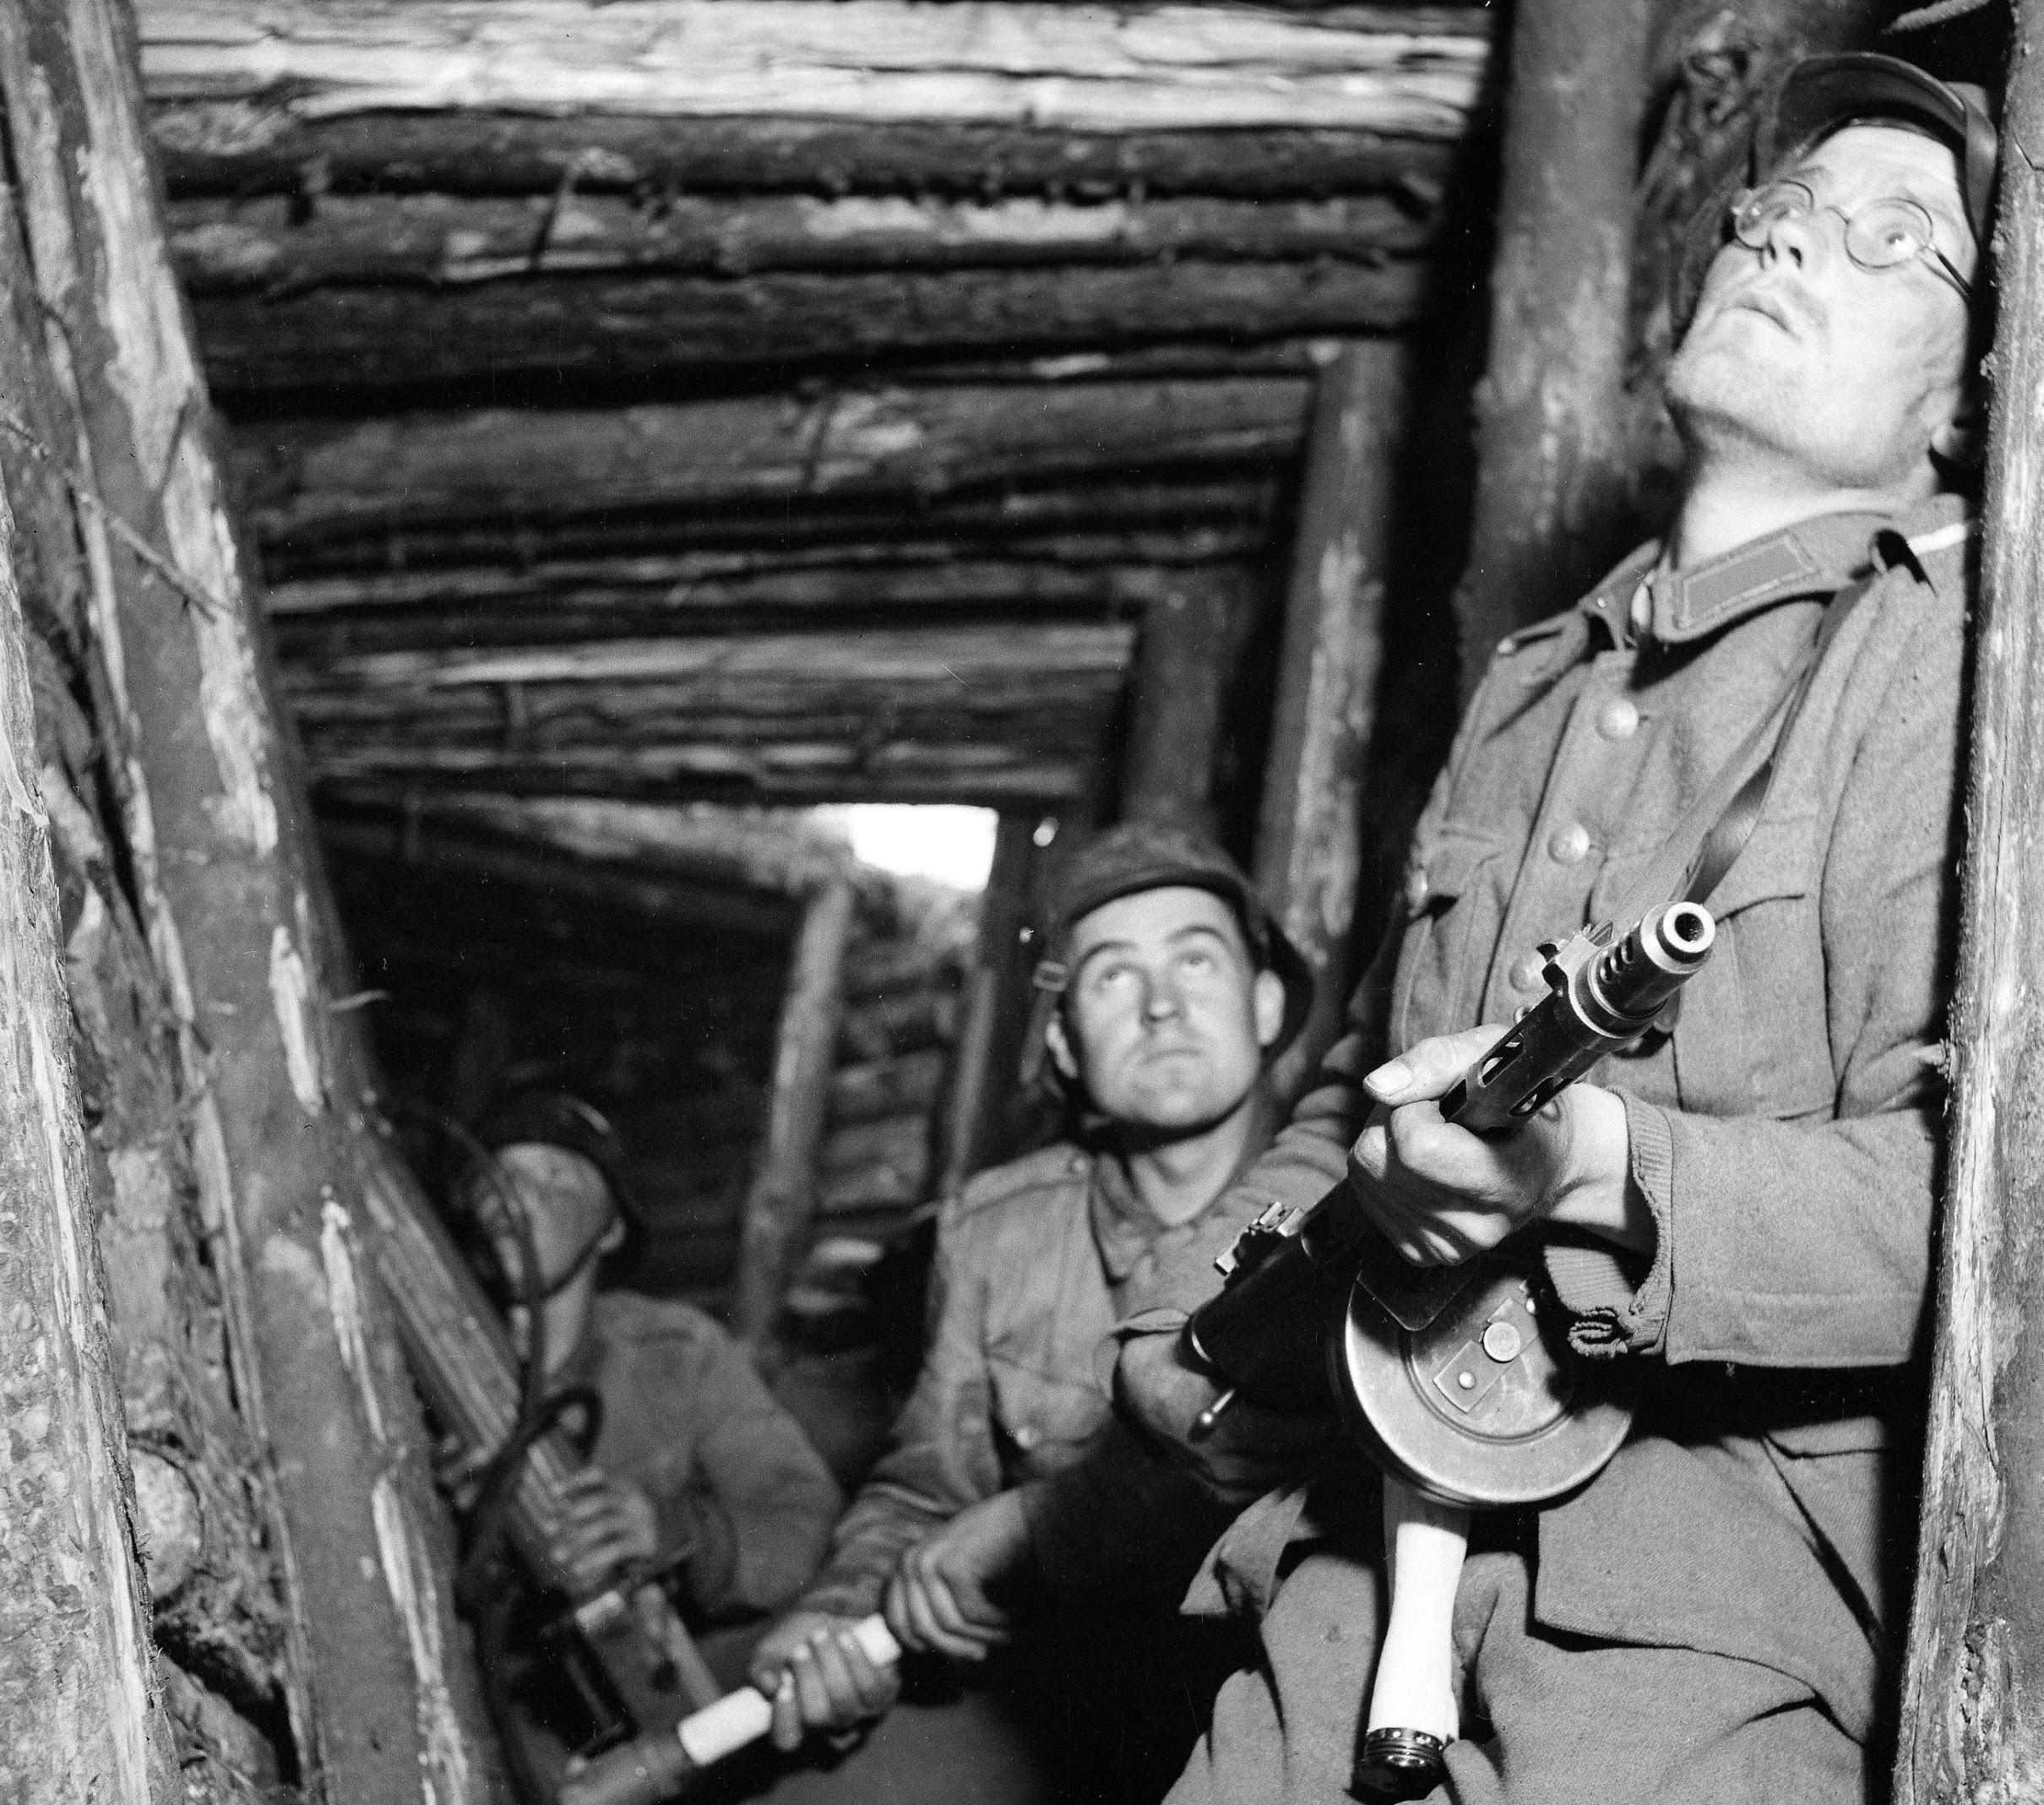
1940 - 1949
Aiheet jaetaan työpöytäversiossa kahteen sarakkeeseen.
Sodan aikana menetetyt alueet
Sota-ajan asuntopula
Klikkaa kuvasta lukeaksesi lisää
Kuvan tiedot tähän (paikka, aika, sisältö)
Tuohon laatikkoon joku häivytys eli häviää pois esim 3 sekunnin päästä ja tulee takaisin kun hover päivittyy/sivua scrollataan
Teksti kuvan toisella puolella (flipcard)
30.11.1939
Sota neuvostoliittoa vastaan jatkuu talvisodan alkamisella
23.01.1940
Tammikuun kihlaus muodostaa alun ammattiliitoille.
13.03.1940
25.06.1941
Talvisota loppuu sen ja sen kamppailun jälkeen
19.12.1940
Presidentti Kyösti Kallio poistuu virasta ja virkaan astuu Risto Ryti
Jatkosota alkaa
Aikajanalle voidaan laittaa kuvia merkittäviin tapahtumiin

